Slide 1
Урок-концерт «Рождество»
Инъекция нравственности делается только в детстве.
Михаил Булгаков
Повышению познавательного интереса способствуют нестандартные уроки в начальных классах. Особенно это касается уроков по ПК. Совместная работа, творчество детей, помощь родителей, учителей – все это помогает сплачивать коллектив. На таких уроках всегда выше эмоциональный подъем и развивающий эффект. Преобладают в основном уроки с групповыми формами работы. Такими уроками могут быть: урок – праздник, урок – соревнование, театрализированный урок, урок- концерт, урок – экскурсия и др.
Урок-праздник расширяет кругозор, учит работать с разнообразными источниками знаний, помогает наладить общение между детьми, активизирует речевую деятельность, развивает творческую самостоятельность. Предлагаем вашему вниманию урок – концерт.

Slide 2
Цели урока:
1.Образовательные. Познакомить учащихся с неизвестными им музыкальными и литературными произведениями.
2.Развивающие. Учить публично выступать. Работать в группах. Развивать речевую деятельность.
3.Воспитывающие. Научить воспринимать прекрасное. Способствовать развитию любви к культуре, к истории страны.

Slide 3
Оборудование:
1.Наряженная ёлка
2.Изображение иконы «Рождество христово»
3.Выставка литературы
4.Репродукции картин А.Иванова и И. Крамского, Леонардо Да Винчи, Рафаэля, В. Васнецова
5.Техническое оборудование (ноутбук, интерактивная доска)

Slide 4
Ход урока-концерта
1.Организационный момент.
2.Вступление.
Звучит песня «Серебристые снежинки», на доске идет видеоряд, а девочки исполняют танец снежинок.

Slide 5
«Серебристые снежинки»

Slide 6
Ведущий – «Скоро наступит прекрасный праздник, который на Руси был особенно любим нашими предками. Давайте вспомним его историю.»
Дети рассказывают отрывки из Евангелия:
«Рождество Иисуса Христа было так. В те дни вышло от Кесаря Августа повеление сделать перепись по всей земле. Пошел также и Иосиф из Галилеи в город Давидов, называемый Вифлием, потому что он был из дома и рода Давидова, записаться с Мариею, обрученною ему женою, которая была беременна. Когда же они были там, наступило время родить Ей. И родила Она Сына Своего Первенца, и спеленала Его, и положили Его в ясли, потому что не было им места в гостинице. В той стране были на поле пастухи, которые содержали ночную стражу у стада своего. Вдруг предстал им Ангел Господень, и слава Господня осияла их; и убоялись они страхом великим. И сказал им Ангел: «Не бойтесь; я возвещаю вам великую радость, которая будет всем людям: ибо ныне родился вам в городе Давидовом Спаситель, Который есть Христос Господь. И вот вам знак: вы найдете Младенца в пеленах, лежащего в яслях».

Slide 7
Ведущий: Мультипликаторы создали на эту тему добрый мультфильм, который наполнен ощущением чуда, сопровождается он музыкой Баха и Бетховена. «Рождество» Михаила Алдашина.

Slide 8
Ведущий:
Канун, или день навечерия Рождества Христова, сопровождается строгим постом и называется сочельником или сочевником, так как в этот вечер по церковному уставу употребляется в пищу сочиво – зёрна, размоченные водой. В наши дни - это каша рисовая с изюмом и мёдом. Пост этот соблюдался до первой звезды, как знак воспоминания о звезде Вифлиемской.
Во всех домах в сочельник с утра убираются, моются, ставят тесто. Только тяжёлая болезнь мешала раньше людям творить милосердие, помогать бедным. В эту ночь обильно кормят весь скот. В сочельник в старину на Руси по домам ходили Христославы, или славильщики. Часто они показывали вертеп. Вертеп – это ящичек, изображающий пещеру, укрывшую Богомладенца или просто пещера. В ней представлены фигурки Девы Марии, Иосифа, Богомладенца в яслях. Иногда в нем бывают также вифлиемские пастухи и волхвы. Обычай украшать к Рождеству Христову храм и вертеп пахучими еловыми ветвями объясняется тем, что вечнозелёная ель является символом древа жизни, возвращённого нам с Рождением Спасителя и выражает духовную радость о рождении Превечного Бога, подающего нам вечную жизнь.
Рождество – день рождения сына божьего у Девы Марии – день примирения, доброты, миролюбия. Но были и такие, как царь Ирод, пожелавший смерти ему. Он приказал убить в Вифлееме и его окрестностях всех мальчиков от двух лет и младше, рассчитывая, что среди убитых будет и Богомладенец. Так было погублено 14 тысяч младенцев. Они считаются первыми мучениками за Христа. В связи с этим период с 7 по 19 января, называемый Святками, делится так: Первая неделя с 7 по 14 января называется святой, вторая с 14 по 19 января – страшными вечерами, в память об истреблении младенцев в Вифлееме.

Slide 9
Традицию дарить подарки зародили библейские волхвы, которые принесли дары новорожденному Иисусу – золото, ладан, смирну. Дарить в этот день подарки не только можно, но нужно. Это могут быть символические подарки – фигурки из теста, их полагалось тут же съесть на счастье. Главное – одарить в этот день как можно больше людей, особенно детей. Рождество – праздник тихий, домашний, спокойный. Это праздник духовный и для людей религиозных и для атеистов. С того времени как была крещена Русь, русский народ всегда жил со Христом в душе. И русские люди всегда жили не для себя только, а для других: приглашали в дом странников, часто отдавали последний грош нуждающимся, помогали находящимся в беде, заступались за обиженных и гонимых. И до тех пор, пока мы будем совершать добрые дела и молиться о спасении ближних и дальних, среди нас будет пребывать Христос.
В прежние времена праздниками зимой были Зимние Святки, включающие в себя Рождество – 7 января, старый Новый год – 14 января и Крещение – 19 января. Но в первые годы советской власти все они были запрещены – даже елку для детей нельзя было наряжать. Только перед Великой Отечественной войной елку снова разрешили ставить и наряжать, но уже не как Рождественскую, а как Новогоднюю. Ее Вифлеемскую звезду заменили на красную пятиконечную – символ государства. Все Рождественские символы: елка, звезда, подарки перешли на Новый год. А раньше именно в Рождество, когда часы били полночь, все обменивались подарками, поздравляли друг друга, загадывали желания. Ведь считалось, что на Рождество небо раскрывается земле, и силы небесные исполняют все задуманное. Но желания обязательно должны быть добрыми.

Slide 10
Ёлка: Возьмите и меня с собой, я тоже хочу поклониться Божественному младенцу.
Пальма: Куда тебе с нами! Что у тебя есть? Только колючие иголки да противная липкая
смола.
(Уходят к младенцу)
Ёлка: Никого! Одна я, одинока.
Ночь тиха. Звезда зовет, горит.
Все идут, к святой пещере.
Каждый к Сыну Божьему спешит,
Ну, а я? Ничтожнейшая ёлка
Вся в колючках здесь стою в глуши…
Я отсюда за младенца только
Помолюсь тихонько от души.
2-й ангел: Как скромна ты, милая ёлка!
Я вознагражу тебя:
Сейчас ты засияешь огнями,
Тебя украсят звезды с небес,
И к тебе первой протянет младенец
Свои ручки и улыбнётся тебе, ёлка.
(Снимает с неба звезды и вешает на ёлку
И теперь каждый год в день Рождества Христова
Ты будешь красоваться в сиянии множества огней,
А дети, глядя на тебя, будут радоваться и веселиться. И ты, скромная зелёная
Ёлка, станешь символом великого праздника – Рождества Христова.
Театральная миниатюра.
1-й ангел: Ясная ночь. Тихо кругом.
Ярко горит звезда над пещерой.
Ангелов хор смолк за холмом,
Свет голубой тихо льётся из щелей.
В яслях младенец Спаситель лежит.
Тысячи лет его ждали прихода.
Счастья тому, кто к нему поспешит
Счастливы люди! Ликует природа!
Пальма: Какое счастье! Я, стройная пальма, расту у самого входа в пещеру, в которой родился Иисус Христос.
Маслина: Я, пахучая маслина, выросла здесь же.
Ёлка: И я, зелёная ёлка расту тут!
Пальма: Все: и люди, и звери, и растения – стремятся одарить младенца различными
благами. Я склоню над ним свою крону, пусть мои веточки принесут ему
прохладу.
Маслина: И я протяну к нему свои ветви. Пусть душистое масло капает с них и наполняет
пещеру ароматом.
Учитель: Как приятно знать, что Силы Небесные видят, ценят и награждают за доброту и скромность всех.

Slide 11
Отрывок из стихотворения Б. Пастернака «Рождественская звезда”
Стояла зима.
Дул ветер из степи.
И холодно было Младенцу в вершине
На склоне холма.
Его согревало дыханье вола.
Домашние звери
Стояли в пещере,
Над яслями тёплая дымка плыла.
Доху отряхнув от постельной трухи
И зернышек проса,
Смотрели с утёса
Спросонья в полночную даль пастухи.
А рядом, неведомая перед тем,
Застенчивей плошки,
В оконце сторожки
Мерцала звезда по пути в Вифлеем.
Растущее зарево рдело над ней
И значило что-то,
И три звездочёта
Спешили на зов небывалых огней
За ними везли на верблюдах дары.
И ослики в сбруе, один малорослей
Другого, шажками спускались с горы.
Светало. Рассвет, как пылинки золы,
Последние звезды сметал с небосвода.
И только волхов из несметного сброда.
Впустила Мария в отверстье скалы.
Он спал, весь сияющий, в яслях из дуба,
Как месяца луч в углубленье дупла.
Ему заменяли овчинную шубу
Ослиные губы и ноздри вола.
Стояли в тени, словно в сумерки хлева.
Шептались, едва подбирая слова.
Вдруг кто-то в потёмках, немного налево
От яслей рукой отодвинул волхва,
И тот оглянулся: с порога на Деву,
Как гостья, смотрела звезда Рождества.

Slide 12
На Руси был распространён обычай - на Рождество ходить по домам с Вифлеемской звездой и петь колядки. Колядки - это песни с пожеланиями богатого урожая, здоровья, согласия в семье, достатке, благополучия.
Просмотр отрывка из фильма «Вечера на хуторе близ Диканьки» 1961 г.

Slide 13
Ведущий: «А сейчас выступает следующий участник с песней «Праздник чудесный»
Праздник чудесный! День новогодний! Елочка в гости Пришла к нам сегодня. Дети и взрослые, Мамы и папы, Нежно пожмем ей Зеленые лапы!
Будет у елочки Наше веселье. Сделаем ей Из гирлянд ожерелье. Повесим конфеты, Шары и хлопушки. Ведь елки, как дети, Любят игрушки.
Милая, добрая, Словно принцесса, Вдруг улыбнется Нам елка из леса. И закачает Своими ветвями, И в хороводе Закружится с нами.

Slide 14
Ведущий: «Михаил Ломоносов, Гавриил Державин, Александр Пушкин, Михаил Лермонтов, Анна Ахматова и многие другие русские поэты в своем творчестве затрагивали тему, связанную с жизнью и спасительным подвигом Господа нашего Иисуса Христа.
Мы думаем, что вы с удовольствием прочтете эти произведения. А некоторые вы услышите сейчас от учеников 4 го класса.

Slide 15
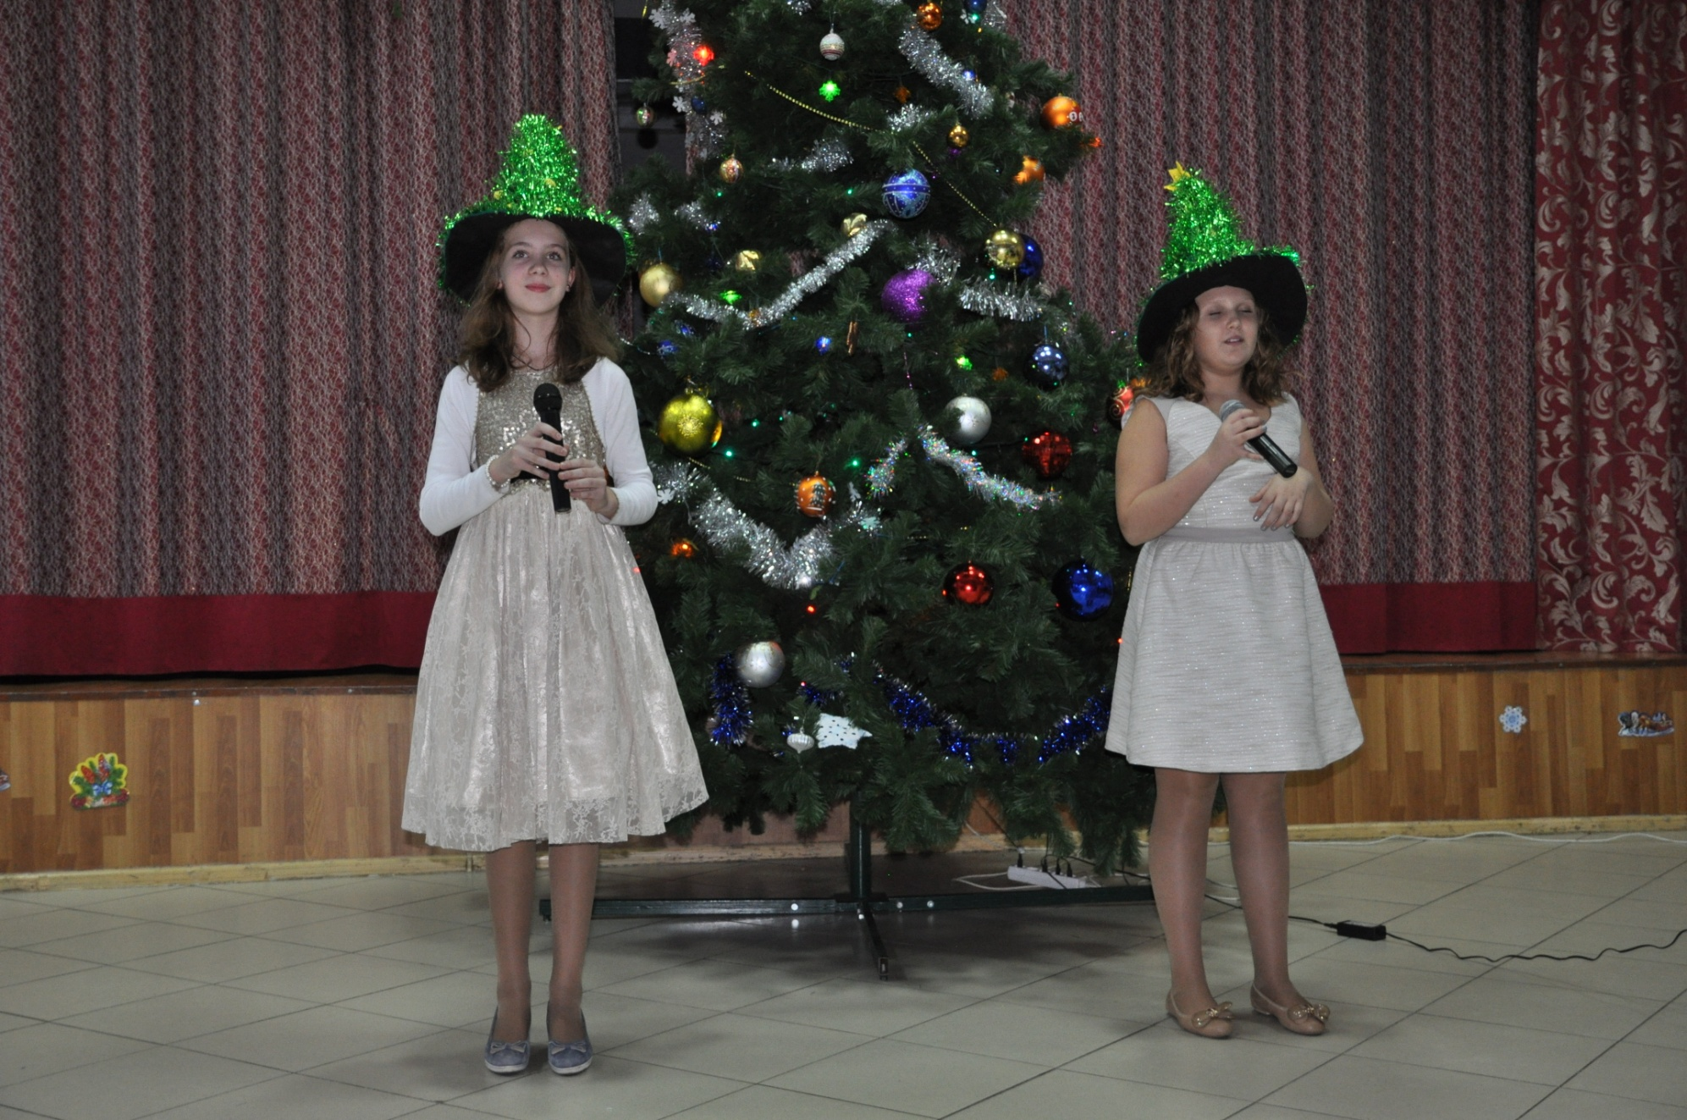
Дети читают стихи:
Владимир Набоков «В пещере»
Над Вифлеемом ночь застыла.
Я блудную овцу искал.
В пещеру заглянул – и было
виденье между черных скал.
Иосиф, плотник бородатый,
сжимал, как смуглые тиски,
ладони, знавшие когда-то
плоть необструганной доски.
Мария слабая на Чадо
улыбку устремляла вниз,
вся умиленье, вся прохлада
линялых синеватых риз.
А Он, Младенец светлоокий
в венце из золотистых стрел,
не видя Матери, в потоки
Своих небес уже смотрел.
И рядом, в темноте счастливой,
по белизне и бубенцу
я вдруг узнал, пастух ревнивый,
свою пропавшую овцу.

Slide 16
Афанасий Фет
«Ночь тиха»
По тверди зыбкой Звезды южные дрожат. Очи Матери с улыбкой В ясли тихие глядят. Ни ушей, ни взоров лишних, - Вот пропели петухи - И за ангелами в вышних Славят Бога пастухи. Ясли тихо светят взору, Озарен Марии лик. Звездный хор к иному хору Слухом трепетным приник, - И над Ним горит высоко Та звезда далеких стран: С ней несут цари Востока Злато, смирну и ладан.
Татьяна Шорыгина
«Рождество»
Помню я, как в детстве первый раз Слушала о Рождестве рассказ. Я была взволнована до слез! Ведь родился маленький Христос Не в богатом именитом доме И лежал не в пышной колыбели, А в глухой пещере, на соломе. Ангелы, над ним склонившись, пели, И пришли в пещеру пастухи Поклониться истинному Богу, Мудрецы Востока, старики По звезде нашли к нему дорогу, В дар ребенку со своей земли Золото и ладан принесли. Было все чудесно и сурово! И наполнило мне душу чувством новым Мудрое евангельское слово.

Slide 17
Ведущий: «В ночь на рождество по всей Руси раздавался колокольный звон»

Slide 18
СПАСИБО ЗА ВНИМАНИЕ!

